Slide 1



第四章 控制语句
高级语言C++程序设计
主讲：
计算机学院&网络空间安全学院

Slide 2

C++语句概述
分支语句
循环语句
转向语句
控制语句示例

Slide 3

C++语句概述 ■
□ 表达式语句
分支语句 □
□ 控制语句
循环语句 □
□ 标签语句
转向语句 □
□ 复合语句和块语句
C++语句概述
分支语句
循环语句
转向语句
控制语句示例

Slide 4
C++语句的分类
C++语句概述 ■
□ 表达式语句
分支语句 □
□ 控制语句
循环语句 □
□ 标签语句
转向语句 □
□ 复合语句和块语句
说明语句（Declaration statement）
表达式语句（Expression statement）
空语句（Null statement）
控制语句
分支语句（Selection statement）
循环语句（iteration statement）
无条件转向语句（Jump statement）
标签语句（Labeled statement）
复合语句和块语句（Compound statement & block）

Slide 5
表达式语句
C++语句概述 ■
■ 表达式语句
分支语句 □
□ 控制语句
循环语句 □
□ 标签语句
转向语句 □
□ 复合语句和块语句
任意有效表达式都可以作为表达式语句
在表达式后面加上“;”
当表达式语句中不包含表达式时，该语句是空语句
什么也不做
只由分割符“;”构成
常见的表达式语句
赋值表达式语句
函数调用语句

Slide 6
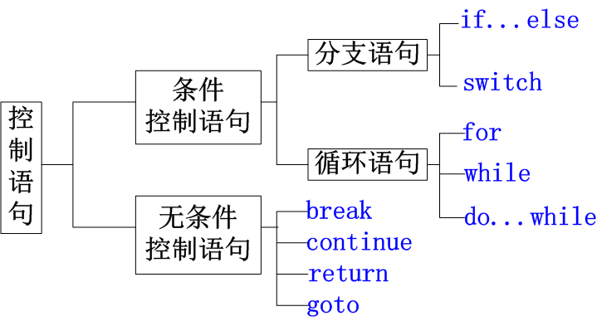
控制语句
C++语句概述 ■
□ 表达式语句
分支语句 □
■ 控制语句
循环语句 □
□ 标签语句
转向语句 □
□ 复合语句和块语句
用来控制程序中各语句执行的次序
分类
条件控制语句
分支语句
循环语句
无条件控制语句

Slide 7
控制语句的引入
C++语句概述 ■
□ 表达式语句
分支语句 □
■ 控制语句
循环语句 □
□ 标签语句
转向语句 □
□ 复合语句和块语句
【例4.1】设计一个计算器程序，实现整数的加法
此程序功能很差
#include<iostream>
using namespace std;
void main()
{
int x,y;
cout<<“first integer:”;
cin>>x;
cout<<“second integer: ”;
cin>>y;
cout<<x<<“+”<<y<<“=”<<x+y<<endl;
}

Slide 8
控制语句的引入
C++语句概述 ■
□ 表达式语句
分支语句 □
■ 控制语句
循环语句 □
□ 标签语句
转向语句 □
□ 复合语句和块语句
为程序增加更多的功能
简化解决问题的过程
例如，在计算器程序中
通过使用开关语句增加运算的种类
教材P98，程序4.4
通过使用循环语句控制程序的执行
教材P109，程序4.8

Slide 9
标签语句
C++语句概述 ■
□ 表达式语句
分支语句 □
□ 控制语句
循环语句 □
■ 标签语句
转向语句 □
□ 复合语句和块语句
标签是为语句起的“名字”
语句的标签为标识符
标签加在语句所在程序代码行，用分割符“:”与标号指示的语句分开
L: int a = 5;
L是语句的标号

Slide 10
复合语句
C++语句概述 ■
□ 表达式语句
分支语句 □
□ 控制语句
循环语句 □
□ 标签语句
转向语句 □
■ 复合语句和块语句
也称为块语句、语句块（block）
若干语句的组合
由分割符“{”和“}”界定
构成复合语句的语句
说明语句
表达式语句
控制语句
复合语句
空语句

Slide 11
复合语句
C++语句概述 ■
□ 表达式语句
分支语句 □
□ 控制语句
循环语句 □
□ 标签语句
转向语句 □
■ 复合语句和块语句
主要出现位置
函数体
循环体
分支语句的分支
……

Slide 12
C++语句概述 □
□ 条件语句
分支语句 ■
□ 开关语句
循环语句 □
转向语句 □
C++语句概述
分支语句
循环语句
转向语句
控制语句示例

Slide 13
C++语句概述 □
□ 条件语句
分支语句 ■
□ 开关语句
循环语句 □
转向语句 □
分支语句
条件语句
if语句
if…else语句
上述两种语句都可以再嵌套条件语句
开关语句
switch
case
default

Slide 14
条件语句
C++语句概述 □
■ 条件语句
分支语句 ■
□ 开关语句
循环语句 □
转向语句 □
由关键字if和else组成
if(<表达式E>) {<语句S>}
if(<表达式E>) {<语句S1>} else {<语句S2>}
表达式E
其值能够等价为逻辑值的任何表达式
语句S、S1和S2
任何类型的语句

Slide 15
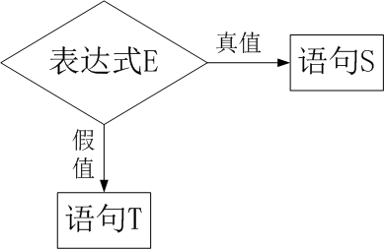
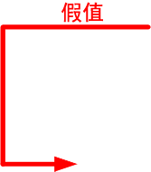
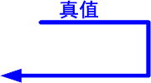
执行流程1
C++语句概述 □
■ 条件语句
分支语句 ■
□ 开关语句
循环语句 □
转向语句 □
if (<表达式E>) {<语句S>}

Slide 16
条件语句
C++语句概述 □
■ 条件语句
分支语句 ■
□ 开关语句
循环语句 □
转向语句 □
【例4.2】如果输入字符为字母，则输出“YES”
#include<iostream>
using namespace std;
int main(){
char ch;
cin>>ch;
if( ch>='a' && ch<='z'||ch>='A' && ch<='Z' )
cout<<"YES"<<endl;
return 0;
}

Slide 17
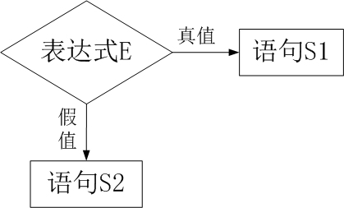
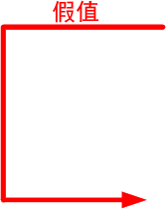
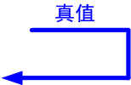


执行流程2
C++语句概述 □
■ 条件语句
分支语句 ■
□ 开关语句
循环语句 □
转向语句 □
if(<表达式E>) {<语句S1>} else {<语句S2>}

Slide 18
C++语句概述 □
■ 条件语句
分支语句 ■
□ 开关语句
循环语句 □
转向语句 □
【例4.3】输出数值型变量a与b中的较大者
#include<iosteam>
using namespace std;
int main(){
int a,b;
cin>>a>>b;
if(a>b)
cout<<"MAX="<<a<<endl;
else
cout<<"MAX="<<b<<endl;
return 0;
}

Slide 19
C++语句概述 □
■ 条件语句
分支语句 ■
□ 开关语句
循环语句 □
转向语句 □
【例4.4】输入一个年份，判断是否为闰年
输入年份
可以限定范围，如0至9999年
判断是否为闰年的条件
条件1
能够被4整除
不能够被100整除
条件2
能够被400整除
上述两个条件满足其一即可

Slide 20
C++语句概述 □
■ 条件语句
分支语句 ■
□ 开关语句
循环语句 □
转向语句 □
#include<iostream>
using namespace std;
int main(){
int year;
cout<<"输入年份:"<<endl;
cin>>year;
if(year%4==0&&year%100!=0||year%400==0){
cout<<year<<"年是闰年"<<endl;
}
else{
cout<< year<<"年不是闰年"<<endl;
}
return 0;
}

Slide 21
C++语句概述 □
■ 条件语句
分支语句 ■
□ 开关语句
循环语句 □
转向语句 □
【例4.5】若int型变量x的值小于y的值时，则将x与y的值互换；否则，将x与y的值各加上100

Slide 22
C++语句概述 □
■ 条件语句
分支语句 ■
□ 开关语句
循环语句 □
转向语句 □
【例4.6】从键盘上输入三个整数，输出其中最大的数
输入三个数
比较前两个数，得到最大数
用第三个数与最大数比较
第三个数大，则输出该数
“最大数”大，则输出“最大数”

Slide 23
C++语句概述 □
■ 条件语句
分支语句 ■
□ 开关语句
循环语句 □
转向语句 □
#include<iostream>
using namespace std;
int main(){
int a, b, c, max;
cout<<"输入三个正数:";
cin>>a>>b>>c;
cout<<"a="<<a<<'\t'<<"b="<<b<<'\t'<<"c="<<c<<endl;
if(a>=b) max=a; else max=b;
if(c>max) max=c;
cout<< "最大数为:"<<max<<endl;
return 0;
}

Slide 24
条件语句的嵌套
C++语句概述 □
■ 条件语句
分支语句 ■
□ 开关语句
循环语句 □
转向语句 □
条件语句中的某个分支（if语句块或else语句块）中仍包含条件语句

Slide 25
条件语句的嵌套
C++语句概述 □
■ 条件语句
分支语句 ■
□ 开关语句
循环语句 □
转向语句 □
if与else的匹配原则
else总是与其前面最近的if匹配
建议：
if和else的语句块最好用“{”和“}”界定
当if或else的语句只有一句时，可以不加花括号
建议只用一条语句也加上花括号

Slide 26
条件语句的嵌套
C++语句概述 □
■ 条件语句
分支语句 ■
□ 开关语句
循环语句 □
转向语句 □
两种语句的区别

Slide 27
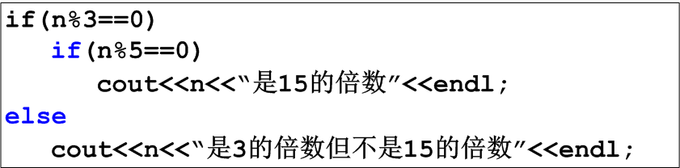
条件语句的嵌套
C++语句概述 □
■ 条件语句
分支语句 ■
□ 开关语句
循环语句 □
转向语句 □
两种条件语句举例

Slide 28
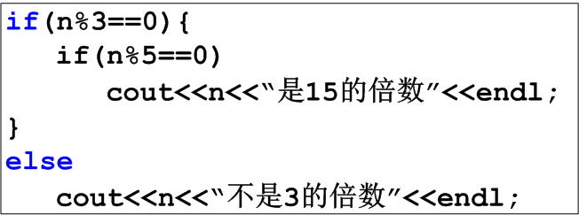
条件语句的嵌套
C++语句概述 □
■ 条件语句
分支语句 ■
□ 开关语句
循环语句 □
转向语句 □
两种条件语句举例

Slide 29
条件语句的嵌套
C++语句概述 □
■ 条件语句
分支语句 ■
□ 开关语句
循环语句 □
转向语句 □
【例4.7】用条件语句嵌套实现例4.6
在if子句中嵌套
#include<iostream>
using namespace std;
int main(){
int a, b, c, max;
cout<<“输入三个整数:";
cin>>a>>b>>c;
cout<<"a="<<a<<'\t'<<"b="<<b<<'\t'<<"c="<<c<<endl;
if(a>b){
if(a>c){
max=a; //a>b且a>c
}
else{
max=c; //a>b且a<c
}
}

Slide 30
C++语句概述 □
■ 条件语句
分支语句 ■
□ 开关语句
循环语句 □
转向语句 □
else{
if(b>c){
max=b; //a<=b且b>c
}
else{
max=c; //a<=b且b<c
}
}
cout<<"最大数max="<<max;
return 0;
}

Slide 31
条件语句的嵌套
C++语句概述 □
■ 条件语句
分支语句 ■
□ 开关语句
循环语句 □
转向语句 □
【例4.7】用条件语句嵌套实现例4.6
在else子句中嵌套
#include<iostream>
using namespace std;
int main(){
int a,b,c,max;
cout<<"输入三个正数:";
cin>>a>>b>>c;
cout<<"a="<<a<<'\t'<<"b="<<b<<'\t'<<"c="<<c<<endl;
if(a>b&&a>c) max=a;
else
if(b>a&&b>c) max=b;
else max=c;
cout<<"最大数为:max="<<max;
return 0;
}

Slide 32
条件语句的嵌套
C++语句概述 □
■ 条件语句
分支语句 ■
□ 开关语句
循环语句 □
转向语句 □
【例4.8】编程序，输入一个温度值，若输入的是摄氏值则将其转换为华氏值，若输入的是华氏值则将其转换为摄氏值，并将转换结果显示出来
转换公式如下（其中tc表示摄氏度，tf表示华氏度）
tf = tc * 1.8 + 32；
tc = (tf-32) / 1.8。

Slide 33
C++语句概述 □
■ 条件语句
分支语句 ■
□ 开关语句
循环语句 □
转向语句 □

Slide 34
条件语句的嵌套
C++语句概述 □
■ 条件语句
分支语句 ■
□ 开关语句
循环语句 □
转向语句 □
【例4.9】某商场优惠活动规定，某种商品单价为80元，一次购买5件以上（包含5件）10件以下（不包含10件）打9折，一次购买10件以上（包含10件）打8折。设计程序根据客户的购买量计算总价
输入购买件数count，设置单价price=80(元)
根据count值确定折扣率discount
实际售价amount=price*count*discount
输出amount的值。

Slide 35
C++语句概述 □
■ 条件语句
分支语句 ■
□ 开关语句
循环语句 □
转向语句 □

Slide 36
条件语句的嵌套
C++语句概述 □
■ 条件语句
分支语句 ■
□ 开关语句
循环语句 □
转向语句 □
【例4.10】求一元二次方程ax²+bx+c=0的根。其中系数a(a≠0)、b、c的值由键盘输入
输入系数a(a≠0)、b、c后，令delta= b²–4ac,结果有三种情况
若delta=0，方程有两个相同实根；
若delta>0，方程有两个不同实根；
若delta<0，方程无实根。

Slide 37
C++语句概述 □
■ 条件语句
分支语句 ■
□ 开关语句
循环语句 □
转向语句 □

Slide 38
C++语句概述 □
■ 条件语句
分支语句 ■
□ 开关语句
循环语句 □
转向语句 □

Slide 39
条件语句处理多分支
C++语句概述 □
■ 条件语句
分支语句 ■
□ 开关语句
循环语句 □
转向语句 □

Slide 40
开关语句
C++语句概述 □
□ 条件语句
分支语句 ■
■ 开关语句
循环语句 □
转向语句 □
由关键字switch、case和default构成
与break语句结合使用
多分支语句
if语句是两个分支的语句
实现多分支很复杂
if...else...语句的多重嵌套
形式多样
带break语句与不带break语句
带default与不带default
case空语句

Slide 41
开关语句
C++语句概述 □
□ 条件语句
分支语句 ■
■ 开关语句
循环语句 □
转向语句 □
switch( <条件表达式> )
{
case <常量表达式1> : <语句组1>
case <常量表达式2> : <语句组2>
. . .
case <常量表达式n> : <语句组n>
default: <语句组n+1>
}

Slide 42
开关语句
C++语句概述 □
□ 条件语句
分支语句 ■
■ 开关语句
循环语句 □
转向语句 □
<条件表达式>给出进行分支的条件，其值必须是一个整型、字符型或枚举型的表达式
关键字case用于引出一个分支。case后的各“<常量表达式>” 均为switch后“<条件表达式>”的一个可能值（两者的类型应该相同）。实际上，每个“case <常量表达式i> :”都只起一个语句标号的作用

Slide 43
开关语句
C++语句概述 □
□ 条件语句
分支语句 ■
■ 开关语句
循环语句 □
转向语句 □
若switch后“<条件表达式>”的取值恰与某个 “<常量表达式i>”的值相同, 则直接跳转到“case <常量表达式i> :”后的那一分支的起始点处去执行（直到遇到break语句或者遇到了switch语句体的右花括号后结束本switch句）。
若“<条件表达式>”的值与任一个“<常量表达式i>”的值都不相同, 那么: 若有default分支, 则跳转到“default:”后的那一分支的起始点处去执行, 否则什么都不执行(而结束本switch句)

Slide 44
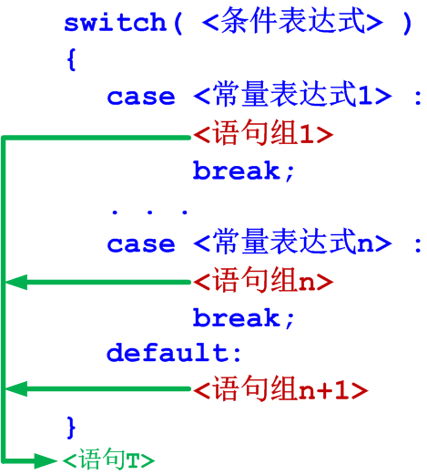
C++语句概述 □
□ 条件语句
分支语句 ■
■ 开关语句
循环语句 □
转向语句 □
与break语句一起使用的开关语句

Slide 45
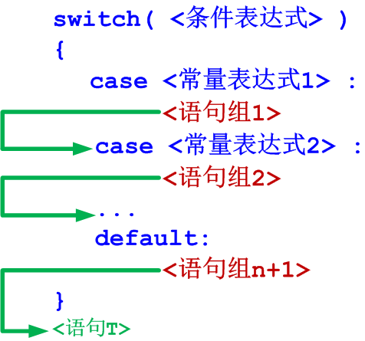
C++语句概述 □
□ 条件语句
分支语句 ■
■ 开关语句
循环语句 □
转向语句 □
不带break的开关语句

Slide 46
C++语句概述 □
□ 条件语句
分支语句 ■
■ 开关语句
循环语句 □
转向语句 □
【例4.11】若int型变量i=2, 执行下述switch语句后, 将输出 “i=2”以及“i=2”两行；若i=5，则什么也不输出（而结束该switch句）；若i=1时，要输出3行“i=1”

Slide 47
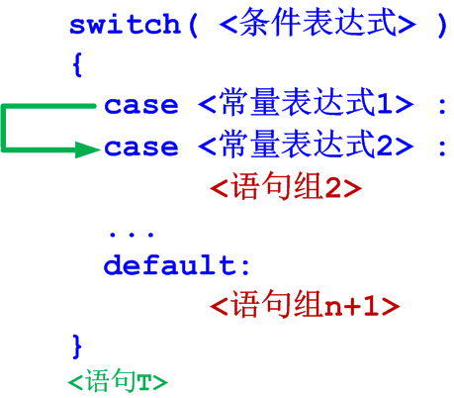
C++语句概述 □
□ 条件语句
分支语句 ■
■ 开关语句
循环语句 □
转向语句 □
多个case并列的情况

Slide 48
C++语句概述 □
□ 条件语句
分支语句 ■
■ 开关语句
循环语句 □
转向语句 □
【例4.12】输入成绩，输出成绩的等级。例如成绩score=86, 运行程序后, 将输出“grade=B”；若score处于90到100之间，将输出“grade=A”；
... ；若score/10不处于6到10之间（如, score为59, 0, 123, -12等）, 将输出“grade=E”

Slide 49
C++语句概述 □
□ 条件语句
分支语句 ■
■ 开关语句
循环语句 □
转向语句 □

Slide 50
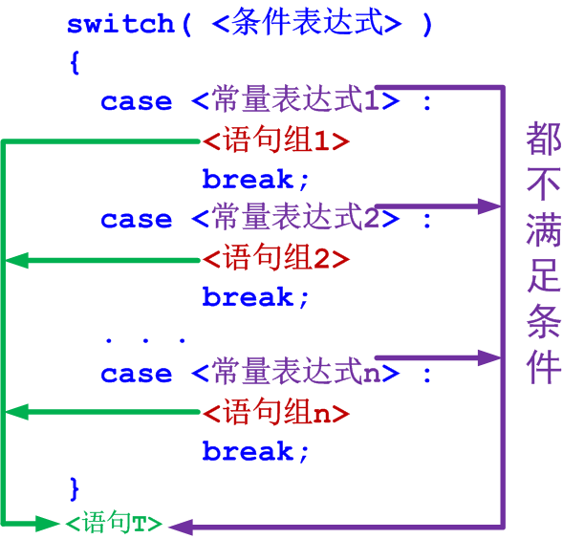
C++语句概述 □
□ 条件语句
分支语句 ■
■ 开关语句
循环语句 □
转向语句 □
不含default语句的情况

Slide 51
C++语句概述 □
□ 条件语句
分支语句 ■
■ 开关语句
循环语句 □
转向语句 □
【例4.13】利用开关语句设计计算器程序，实现运算：+、-、*、/和%
由不同的运算产生分支
多个分支

Slide 52
C++语句概述 □
□ 条件语句
分支语句 ■
■ 开关语句
循环语句 □
转向语句 □

Slide 53
C++语句概述 □
□ 条件语句
分支语句 ■
■ 开关语句
循环语句 □
转向语句 □
【例4.14】运输公司对所运货物实行分段计费。设运输里程为s，则运费打折情况如下：
s<250 不打折扣
250<=s<500 2%折扣
500<=s<1000 5%折扣
1000<=s<2000 8%折扣
2000<=s<3000 10%折扣
3000<=s 15%折扣
设每公里每吨的基本运费为p，货物重量为w，总运输里程在某段中的里程为Δs，折扣为d，则该段运费为：p*w*Δs*(1-d)
设计程序，当输入p、w和s后，计算运费f

Slide 54
C++语句概述 □
□ 条件语句
分支语句 ■
■ 开关语句
循环语句 □
转向语句 □
总费用为各段费用之和，可采用不加break的switch语句
switch语句要求条件表达式取值为确定的若干个开关量，而不能使用关系表达式，用里程s进行判断似乎不符合条件。但是分析发现，里程s的分段点均是250的倍数，因此，将里程s除以250，取整数商c，可得到若干整数值。因此算法描述如下：

Slide 55
C++语句概述 □
□ 条件语句
分支语句 ■
■ 开关语句
循环语句 □
转向语句 □
3000>=s
15%折扣
2000<=s<3000
10%折扣
1000<=s<2000
8%折扣
500<=s<1000
5%折扣
250<=s<500
2%折扣
s<250
不打折扣
switch(c){
default:
d=0.15;f+=p*w*(s-3000)*(1-d);s=3000;
case 8: case 9: case 10: case 11:
d=0.1;f+=p*w*(s-2000)*(1-d);s=2000;
case 4: case 5: case 6: case 7:
d=0.08;f+=p*w*(s-1000)*(1-d);s=1000;
case 2: case 3
d=0.05;f+=p*w*(s-500)*(1-d);s=500;
case 1:
d=0.02;f+=p*w*(s-250)*(1-d);s=250;
case 0:
d=0;f+=p*w*s*(1-d);
}

Slide 56
C++语句概述 □
□ 条件语句
分支语句 ■
■ 开关语句
循环语句 □
转向语句 □

Slide 57
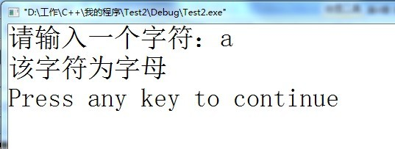
上机练习一
C++语句概述 □
□ 条件语句
分支语句 ■
■ 开关语句
循环语句 □
转向语句 □
输入一个字符，判断是字母、数字还是其它字符并分别给出提示信息

Slide 58
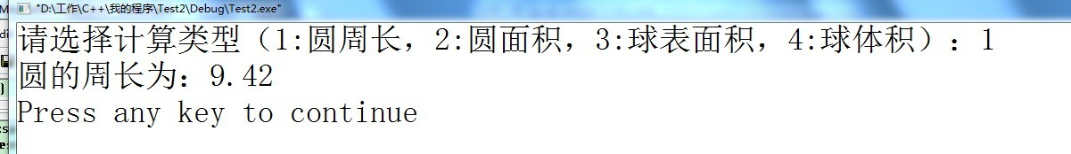
上机练习二
C++语句概述 □
□ 条件语句
分支语句 ■
■ 开关语句
循环语句 □
转向语句 □
设圆的半径r=1.5，设计程序，求圆的周长、面积、圆球表面积、圆球体积

Slide 59
C++语句概述 □
□ for语句
分支语句 □
□ while语句
循环语句 ■
□ do…while语句
转向语句 □
□ 基于范围的for语句
C++语句概述
分支语句
循环语句
转向语句
控制语句示例

Slide 60
循环语句
C++语句概述 □
■ for语句
分支语句 □
□ while语句
循环语句 ■
□ do…while语句
转向语句 □
□ 基于范围的for语句
又称为重复语句
计算1+2+3+4+5的值
int sum = 0;
sum = sum +1;
sum = sum + 2;
sum = sum + 3;
sum = sum + 4;
sum = sum + 5;
cout<<“sum=”<<sum<<endl;

Slide 61
循环语句
C++语句概述 □
■ for语句
分支语句 □
□ while语句
循环语句 ■
□ do…while语句
转向语句 □
□ 基于范围的for语句
重复执行某些语句
计算x的n次方
int sum = 1,x = 3,n = 20;//“sum雪球”
sum = sum * x;
sum = sum * x;
…//20次
cout<<“sum = ”<<sum<<endl;

Slide 62
循环语句
C++语句概述 □
■ for语句
分支语句 □
□ while语句
循环语句 ■
□ do…while语句
转向语句 □
□ 基于范围的for语句
根据一定的条件控制一段程序重复执行若干次
四类循环语句
for循环
while循环
do...while循环
基于范围的for循环
循环语句可以嵌套
循环语句的循环体中包括其它循环语句

Slide 63
for语句
C++语句概述 □
■ for语句
分支语句 □
□ while语句
循环语句 ■
□ do…while语句
转向语句 □
□ 基于范围的for语句
最常用、功能最强的循环语句
格式
for(<表达式E1>;<表达式E2>;<表达式E3>）<语句S>
表达式E1：说明并初始化循环控制变量
表达式E2：循环条件，一般是具有逻辑值的表达式
表达式E3：循环控制变量进行增量运算
语句S：可以是简单语句或者复合语句，也称为循环体，即反复执行的语句或语句块

Slide 64
for语句
C++语句概述 □
■ for语句
分支语句 □
□ while语句
循环语句 ■
□ do…while语句
转向语句 □
□ 基于范围的for语句
几点说明
表达式E1、E2、E3可以为空。如果E2为空语句，则循环永远执行下去，除非遇到转向语句
表达式E1、E2、E3可以为逗号表达式，除了操作循环控制变量之外，还可以操作其它成分
表达式E1只执行一次，不仅可以对循环控制变量初始化，还可以初始化其它成分
表达式E2和E3在执行循环体S前后各要执行一次
语句S可以是空语句，可用于某种延时

Slide 65
for语句
C++语句概述 □
■ for语句
分支语句 □
□ while语句
循环语句 ■
□ do…while语句
转向语句 □
□ 基于范围的for语句
执行过程
(1)计算“<表达式1>”；
(2)计算“<表达式2>”，若结果值为0（假）则结束本for语句，否则，先执行一遍作为循环体的那一“<语句>”，再计算“<表达式3>”，而后转(2)
循环控制
每执行一次循环之前，判断表达式E2的值
为真值则继续执行
为假值则结束循环

Slide 66
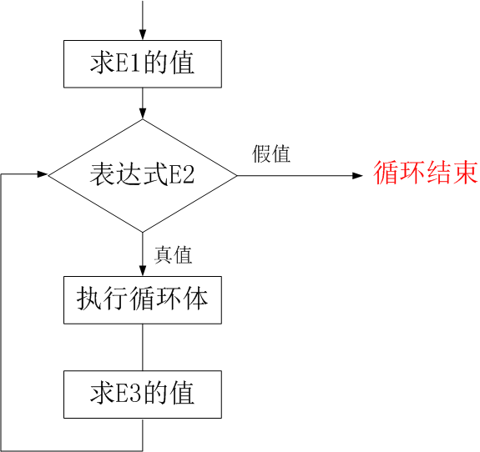
for语句执行流程
C++语句概述 □
■ for语句
分支语句 □
□ while语句
循环语句 ■
□ do…while语句
转向语句 □
□ 基于范围的for语句

Slide 67

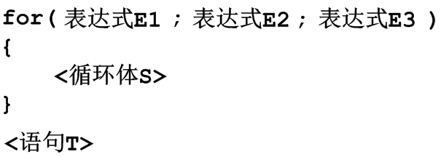
for语句执行流程
C++语句概述 □
■ for语句
分支语句 □
□ while语句
循环语句 ■
□ do…while语句
转向语句 □
□ 基于范围的for语句

Slide 68
C++语句概述 □
■ for语句
分支语句 □
□ while语句
循环语句 ■
□ do…while语句
转向语句 □
□ 基于范围的for语句
【例4.15】求1+2+3+…+100的和
求累加和常用的“程序框架”为：
sum = 0； //“sum雪球”从0滚起
for ( … ) //控制要“滚”多少圈
{
sum = sum + …； //“sum雪球”继续滚
}

Slide 69
C++语句概述 □
■ for语句
分支语句 □
□ while语句
循环语句 ■
□ do…while语句
转向语句 □
□ 基于范围的for语句
【例4.15】求1+2+3+…+100的和
程序代码1
三个表达式都齐全

Slide 70
C++语句概述 □
■ for语句
分支语句 □
□ while语句
循环语句 ■
□ do…while语句
转向语句 □
□ 基于范围的for语句
【例4.15】求1+2+3+…+100的和
程序代码2
sum在循环语句中初始化

Slide 71
C++语句概述 □
■ for语句
分支语句 □
□ while语句
循环语句 ■
□ do…while语句
转向语句 □
□ 基于范围的for语句
【例4.15】求1+2+3+…+100的和
程序代码3
省略表达式E1和表达式E3

Slide 72
C++语句概述 □
■ for语句
分支语句 □
□ while语句
循环语句 ■
□ do…while语句
转向语句 □
□ 基于范围的for语句
【例4.15】求1+2+3+…+100的和
程序代码4
省略全部表达式

Slide 73
C++语句概述 □
■ for语句
分支语句 □
□ while语句
循环语句 ■
□ do…while语句
转向语句 □
□ 基于范围的for语句
【例4.15】求1+2+3+…+100的和
程序代码5
省略全部表达式
循环体为空语句

Slide 74
C++语句概述 □
■ for语句
分支语句 □
□ while语句
循环语句 ■
□ do…while语句
转向语句 □
□ 基于范围的for语句
【例4.16】读下述程序，注意其中的三个for循环语句以及所累加出的三个不同的sum结果

Slide 75
C++语句概述 □
■ for语句
分支语句 □
□ while语句
循环语句 ■
□ do…while语句
转向语句 □
□ 基于范围的for语句
程序运行结果：
sum=20
sum=55
1 3 5 7 9 22 16 -18 -7 56
sum=94

Slide 76
C++语句概述 □
■ for语句
分支语句 □
□ while语句
循环语句 ■
□ do…while语句
转向语句 □
□ 基于范围的for语句
第一个for语句，循环10次，每次往sum上累加2（注意，循环体中并没有使用循环变量i之值，i只起控制次数的作用）。
第二个for语句，循环10次，每次往sum上累加i（循环体中使用了循环变量i之值）。
第三个for语句，循环10次，每次往sum上累加一个从键盘输入的x（注意，循环体中并没有使用循环变量i之值）

Slide 77
C++语句概述 □
■ for语句
分支语句 □
□ while语句
循环语句 ■
□ do…while语句
转向语句 □
□ 基于范围的for语句
【例4.17】设计程序输出Fibonacci数列的前20项，要求每行输出5个数据
Fibonacci数列：
除了第0项和第1项外，每一项都是由类似方法产生，即前两项之和；所以求当前项时，只需要记住前两项；程序不需要为每一项设置专用变量。
Notes:
斐波那契数列

Slide 78
C++语句概述 □
■ for语句
分支语句 □
□ while语句
循环语句 ■
□ do…while语句
转向语句 □
□ 基于范围的for语句
#include<iostream>
#include<iomanip>
using namespace std;
int main()
{
int fib0=0,fib1=1,fib2;
cout<<setw(5)<<fib0<<setw(5)<<fib1;
for(int n=3;n<=20;n++){
fib2=fib0+fib1;
cout<<setw(5)<<fib2;
if(n%5==0)
cout<<endl;//控制每行5个数据
fib0=fib1;
fib1=fib2;
}
return 0;
}
Notes:
cout.setf(ios::left);

Slide 79
while语句
C++语句概述 □
□ for语句
分支语句 □
■ while语句
循环语句 ■
□ do…while语句
转向语句 □
□ 基于范围的for语句
形式简单的循环语句
是for语句中表达式E1和E3为空的特殊情形
格式
while(<表达式E>) <语句S>
表达式E是具有逻辑值的表达式用于判断循环是否继续
E为真值，则循环继续
E为假值，结束循环
语句S可以是简单语句或者复合语句，为循环体

Slide 80
while语句
C++语句概述 □
□ for语句
分支语句 □
■ while语句
循环语句 ■
□ do…while语句
转向语句 □
□ 基于范围的for语句
执行过程
计算while后“<条件表达式>”的值，为真（非0）则执行一遍由“<语句>”所指定的循环体；反复执行上述操作，直到“<条件表达式>”的值为假时结束该while语句。
可以看出，若“<表达式E>”的值一上来就为假时，会立刻结束该while语句（也即，此种情况下，作为循环体的<语句S>一次也没被执行则结束了该while语句）

Slide 81
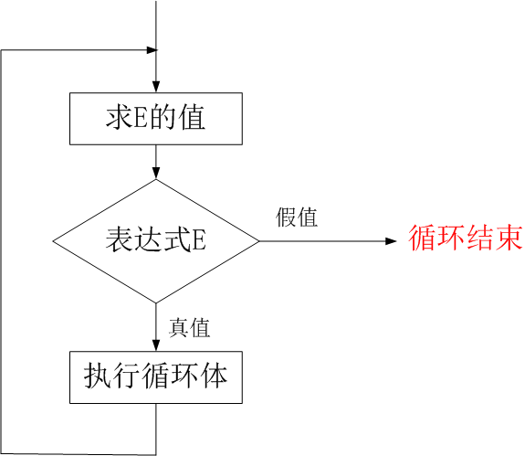
while语句执行流程
C++语句概述 □
□ for语句
分支语句 □
■ while语句
循环语句 ■
□ do…while语句
转向语句 □
□ 基于范围的for语句

Slide 82
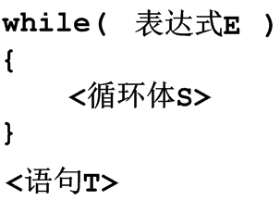
while语句执行流程
C++语句概述 □
□ for语句
分支语句 □
■ while语句
循环语句 ■
□ do…while语句
转向语句 □
□ 基于范围的for语句

Slide 83
while语句循环的控制
C++语句概述 □
□ for语句
分支语句 □
■ while语句
循环语句 ■
□ do…while语句
转向语句 □
□ 基于范围的for语句
通过表达式E控制循环
循环体中应包含对表达式E的值有影响的操作
使E值为真值则循环继续
使E值为假值则结束循环
如果表达式E的值恒为真值
死循环
遇到转向语句结束循环

Slide 84
C++语句概述 □
□ for语句
分支语句 □
■ while语句
循环语句 ■
□ do…while语句
转向语句 □
□ 基于范围的for语句
【例4.18】求1+2+3+...+100的值

Slide 85
C++语句概述 □
□ for语句
分支语句 □
■ while语句
循环语句 ■
□ do…while语句
转向语句 □
□ 基于范围的for语句
【例4.19】修改例4.12计算器程序，增加控制计算器运行的功能
运行程序进行一次计算后，系统提示：
Do you want to continue?(y or n):
输入字符y则继续计算
输入其它字符则结束计算

Slide 86
C++语句概述 □
□ for语句
分支语句 □
■ while语句
循环语句 ■
□ do…while语句
转向语句 □
□ 基于范围的for语句

Slide 87
do...while语句
C++语句概述 □
□ for语句
分支语句 □
□ while语句
循环语句 ■
■ do…while语句
转向语句 □
□ 基于范围的for语句
类似于while语句
将循环的判定移至循环体之后
格式
do <语句S> while(<表达式E>) ;
表达式E是具有逻辑值的表达式用于判断循环是否继续
E为真值，则循环继续
E为假值，结束循环
语句S可以是简单语句或者复合语句，为循环体

Slide 88
do...while语句
C++语句概述 □
□ for语句
分支语句 □
□ while语句
循环语句 ■
■ do…while语句
转向语句 □
□ 基于范围的for语句
执行过程
先执行一遍由“<语句>”所指定的循环体；而后计算while后“<条件表达式>”的值，若为0（假）则退出循环（结束do-while语句），否则（条件为真时）返回do处继续循环。
do...while语句的循环体至少要被执行一遍（这一点与while语句不同）

Slide 89
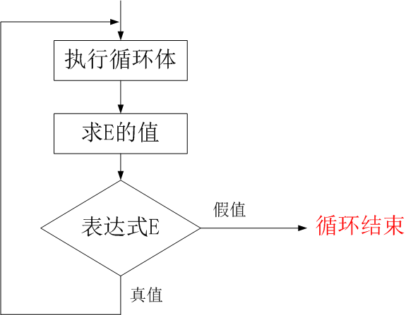
do...while语句执行流程
C++语句概述 □
□ for语句
分支语句 □
□ while语句
循环语句 ■
■ do…while语句
转向语句 □
□ 基于范围的for语句

Slide 90
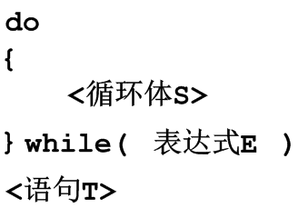
do...while语句执行流程
C++语句概述 □
□ for语句
分支语句 □
□ while语句
循环语句 ■
■ do…while语句
转向语句 □
□ 基于范围的for语句

Slide 91
do...while语句循环的控制
C++语句概述 □
□ for语句
分支语句 □
□ while语句
循环语句 ■
■ do…while语句
转向语句 □
□ 基于范围的for语句
通过表达式E控制循环
循环体中应包含对表达式E的值有影响的操作
使E值为真值则循环继续
使E值为假值则结束循环
如果表达式E的值恒为真值
死循环
遇到转向语句结束循环

Slide 92
C++语句概述 □
□ for语句
分支语句 □
□ while语句
循环语句 ■
■ do…while语句
转向语句 □
□ 基于范围的for语句
【例4.20】用do…while语句改写例4.19的计算器程序
while语句首先判断字符cont的值，因此必须先对cont进行赋值，如
cont = 'Y';
do…while的循环体至少执行一次，无论cont的初始值是什么，循环体都要执行，也就是计算器的第一次计算一定能够执行。因此，没有必要对cont进行初始化

Slide 93
C++语句概述 □
□ for语句
分支语句 □
□ while语句
循环语句 ■
■ do…while语句
转向语句 □
□ 基于范围的for语句

Slide 94
C++语句概述 □
□ for语句
分支语句 □
□ while语句
循环语句 ■
■ do…while语句
转向语句 □
□ 基于范围的for语句
【例4.21】计算常数e的近似值（精确到累加项 1/(n!) 小于 0.1e-10 时为止）
计算公式
e = 1 + 1/(1!) + 1/(2!) + 1/(3!) + ... + 1/(n!) + ...
程序步骤
计算整数n的阶乘
取倒数
累加

Slide 95
C++语句概述 □
□ for语句
分支语句 □
□ while语句
循环语句 ■
■ do…while语句
转向语句 □
□ 基于范围的for语句
【例4.21】编程分析
循环语句选择
第一项为0！，值为1
不是计算得到的，是约定的
与其它项存在“非共性”，选择do…while语句
循环体
从1！开始计算
计算e值：e = 1/0！
计算1！并取倒数
循环控制条件
1/n!<0.1e-10即退出循环

Slide 96
C++语句概述 □
□ for语句
分支语句 □
□ while语句
循环语句 ■
■ do…while语句
转向语句 □
□ 基于范围的for语句

Slide 97
三类循环语句之间的等价变换
C++语句概述 □
□ for语句
分支语句 □
□ while语句
循环语句 ■
■ do…while语句
转向语句 □
□ 基于范围的for语句
int i=1,sum=0;
//循环初始条件
while(i<=4){
sum+=i;
i++; //修改循环条件
}
int i=1,sum=0;
//循环初始条件
do{
sum+=i;
i++;//修改循环条件
} while(i<=4);
int i,sum=0;
for( i=1; i<=4; i++ ){
sum+=i;
}
/*习惯上：表达式1：循环初始条件；表达式2：循环终止条件；表达式3：修改循环条件*/

Slide 98
循环嵌套
C++语句概述 □
□ for语句
分支语句 □
□ while语句
循环语句 ■
■ do…while语句
转向语句 □
□ 基于范围的for语句
循环语句的循环体中仍然包含循环语句
先执行内层循环，后执行外层循环
嵌套层次一般不超过3层，以保证可读性

Slide 99
C++语句概述 □
□ for语句
分支语句 □
□ while语句
循环语句 ■
■ do…while语句
转向语句 □
□ 基于范围的for语句
【例4.22】打印九九表，格式为：
* 1 2 3 4 5 6 7 8 9
1 1
2 2 4
3 3 6 9
…
9 9 18 27 36 45 54 63 72 81
输出表头
输出第n行，每一行输出n个数（n=1,2,…9）
内层循环输出数
外层循环输出行

Slide 100
C++语句概述 □
□ for语句
分支语句 □
□ while语句
循环语句 ■
■ do…while语句
转向语句 □
□ 基于范围的for语句
#include<iostream>
#include<iomanip>
using namespace std;
int main(){
int i,j;
cout<<setw(3)<<'*'<<setw(4)<<' ';
for(i=1;i<10;i++){
cout<<setw(4)<<i; //输出表头(乘数)
}
cout<<endl;
for(i=1;i<10;i++){
cout<<setw(3)<<i<<setw(4)<<' ';//输出行号(被乘数)
for(j=1;j<=i;j++)
cout<<setw(4)<<i*j; //输出表中数据(乘积)
cout<<endl; //准备输出下一行
}
return 0;
}

Slide 101
C++语句概述 □
□ for语句
分支语句 □
□ while语句
循环语句 ■
■ do…while语句
转向语句 □
□ 基于范围的for语句
【例4.23】打印图形
根据图形，可以书写如下语句
核心代码是如何输出第i行
第i行可以看作两部分，先输出若干空格，接着输出若干*。
每行输出的*数是相同的，而空格数则与所在行相关，很明显，第i行空格数为5-i

Slide 102
C++语句概述 □
□ for语句
分支语句 □
□ while语句
循环语句 ■
■ do…while语句
转向语句 □
□ 基于范围的for语句
 |  |  |  |  |  |  |  |  | 行 | 空 | 规律 | * | 规律
 |  |  |  | * | * | * | * | * | 1 | 4 | 5 - 1 | 10 | 10
 |  |  | * | * | * | * | * |  | 2 | 3 | 5 - 2 | 10 | 10
 |  | * | * | * | * | * |  |  | 3 | 2 | 5 - 3 | 10 | 10
 | * | * | * | * | * |  |  |  | 4 | 1 | 5 - 4 | 10 | 10
* | * | * | * | * |  |  |  |  | 5 | 0 | 5 - 5 | 10 | 10

Slide 103
C++语句概述 □
□ for语句
分支语句 □
□ while语句
循环语句 ■
■ do…while语句
转向语句 □
□ 基于范围的for语句

Slide 104
基于范围的for语句
C++语句概述 □
□ for语句
分支语句 □
□ while语句
循环语句 ■
□ do…while语句
转向语句 □
■ 基于范围的for语句
迭代一个值范围中的所有值
范围：
数组
字符串
标准库容器
格式
for ( <范围变量>:<范围表达式>)
<循环体>
范围变量：范围同类型的变量，类似于迭代器
范围表达式：数组名、字符串名、容器对象名

Slide 105
C++语句概述 □
□ for语句
分支语句 □
□ while语句
循环语句 ■
□ do…while语句
转向语句 □
■ 基于范围的for语句
#include<iostream>
using namespace std;
int main(){
int arr[] = { 1, 2, 3, 4, 5, 6, 7, 8, 9, 10 };
for (auto val : arr) {
cout << val << " ";
}
return 0;
}
输出结果：1 2 3 4 5 6 7 8 9 10

Slide 106
基于范围的for语句特点
C++语句概述 □
□ for语句
分支语句 □
□ while语句
循环语句 ■
□ do…while语句
转向语句 □
■ 基于范围的for语句
和普通循环一样，也可以采用continue跳出循环的本次迭代
用break来终止整个循环

Slide 107
使用条件
C++语句概述 □
□ for语句
分支语句 □
□ while语句
循环语句 ■
□ do…while语句
转向语句 □
■ 基于范围的for语句
（1）for循环迭代的范围是可以确定的；如数组的第一个元素和最后一个元素便构成了for选好的迭代范围。
（2）对于用户自定义的类，若类中定义便实现的有begin、end函数，则这个begin、end便是for循环的迭代范围。
（3）基于范围的for循环要求迭代器的对象实现：++ ==等操作符。
（4）对于STL标准模板库中（如：vector, set, list, map, queue, deque, string等）的各种容器使用“基于范围的for循环”是不会有任何问题的，因为这些容器中都定义了相关操作。

Slide 108
C++语句概述 □
□ break语句
分支语句 □
□ continue语句
循环语句 □
□ goto语句
转向语句 ■
□ return语句
C++语句概述
分支语句
循环语句
转向语句
控制语句示例

Slide 109
转向语句
C++语句概述 □
□ break语句
分支语句 □
□ continue语句
循环语句 □
□ goto语句
转向语句 ■
□ return语句
C++提供了四种用于实现跳转的语句
用于从循环体或switch句体跳出的break语句
用于立即结束本次循环而去继续下一次循环的continue语句
用于跳转到本函数内某一语句标号处（去继续执行）的goto语句
用于立即从某个函数中返回到调用该函数位置的return语句

Slide 110
break语句
C++语句概述 □
■ break语句
分支语句 □
□ continue语句
循环语句 □
□ goto语句
转向语句 ■
□ return语句
用于无条件地从某个循环体（三类循环语句）或switch句体中跳出（而转移到该循环语句或switch语句的下一个语句处去执行）。注意，break语句无条件地结束了本循环语句或switch语句的执行过程。
多重循环中，break语句只能终止其所在的循环语句
格式
break;

Slide 111
执行流程示例
C++语句概述 □
■ break语句
分支语句 □
□ continue语句
循环语句 □
□ goto语句
转向语句 ■
□ return语句

Slide 112
C++语句概述 □
■ break语句
分支语句 □
□ continue语句
循环语句 □
□ goto语句
转向语句 ■
□ return语句
【例4.24】给定整数m，判定其是否为素数
输入整数m
以m为被除数，以2，3，…，m-1为除数依次进行除法
有整除的情况，则说明m不是素数
全部不能整除，则m是素数
以m为被除数，以2，3，…，m/2为除数依次进行除法
以m为被除数，以2，3，…，sqrt(m)为除数依次进行除法

Slide 113
C++语句概述 □
■ break语句
分支语句 □
□ continue语句
循环语句 □
□ goto语句
转向语句 ■
□ return语句
#include <iostream>
#include <cmath>
using namespace std;
int main(){
int m,i,k;
cout<<"输入整数m："<<endl;
cin>>m;
if(m==2)
cout<<m<<"是素数"<<endl;
else{
k=sqrt(m);
for(i=2;i<=k;i++)
if (m%i==0) break;//只要有一个整除，就可停止
if(i>k)
cout<< m<<"是素数"<<endl;//循环提前终止表示非素数
else
cout<< m<<"不是素数"<<endl;
}
return 0;
}

Slide 114
continue语句
C++语句概述 □
□ break语句
分支语句 □
■ continue语句
循环语句 □
□ goto语句
转向语句 ■
□ return语句
continue用于立即结束循环体的本次重复而去继续本循环语句的下一次循环。与break语句不同，continue语句并不结束循环语句本身，而仅结束本次重复（继而转至本循环语句的“条件表达式”处去接着判断看是否还要继续循环）
continue语句与break语句的区别在于，continue语句结束的只是本次循环，而break语句结束的是整个循环

Slide 115

continue语句
C++语句概述 □
□ break语句
分支语句 □
■ continue语句
循环语句 □
□ goto语句
转向语句 ■
□ return语句
格式
continue;
执行流程示例

Slide 116
C++语句概述 □
□ break语句
分支语句 □
■ continue语句
循环语句 □
□ goto语句
转向语句 ■
□ return语句
【例4.25】输出1~100之内3的倍数
用1~100中的每个数与3相除
能够整除作为3的倍数输出，然后进入下一次循环
不能整除则直接进入下一次循环

Slide 117
goto语句
C++语句概述 □
□ break语句
分支语句 □
□ continue语句
循环语句 □
■ goto语句
转向语句 ■
□ return语句
是一种用于无条件跳转到本函数内某一语句标号处（去继续执行）的语句
格式
goto <语句标号>;
<语句标号>为一个标识符，标识符的名字由用户任起，它放于某一个语句之前（与语句以冒号相分割），用于指出goto语句所要转向的具体位置（该位置可以在本goto语句之前或者之后）

Slide 118
C++语句概述 □
□ break语句
分支语句 □
□ continue语句
循环语句 □
■ goto语句
转向语句 ■
□ return语句
【例4.26】用goto语句计算1+2+3+…+100的和

Slide 119
return语句
C++语句概述 □
□ break语句
分支语句 □
□ continue语句
循环语句 □
□ goto语句
转向语句 ■
■ return语句
用于立即从被调函数中返回到主调函数处, 实现从被调函数到主调函数的跳转功能。具体参见函数章节内容
主函数中的return语句将结束整个程序
格式：
return [<表达式E>];
表达式E的值与函数返回值的数据类型相同
函数返回值为空（void）时，return语句不包含表达式。

Slide 120
C++语句概述 □
□ break语句
分支语句 □
□ continue语句
循环语句 □
□ goto语句
转向语句 ■
■ return语句

Slide 121
C++语句概述
分支语句
循环语句
转向语句
控制语句示例

Slide 122
控制语句举例
【例4.27】任意输入n个数,找出其中的最大数以及最小数并显示出来
输入n
循环n次，每次输入一个数并进行如下处理
比max大，则将该数赋值给变量max
比min小，则将该数赋值给变量min
变量max表示最大数，min表示最小数

Slide 123
#include <iostream.h>
using namespace std;
int main(){
int n; //共输入n个数
cout<<“输入个数n=”;
cin>>n;
double x, max, min;
//新输入的数放x，最大数放max，最小数放min
cout<<"Please input "<<n<<" numbers:"<<endl;
for(int i=1; i<=n; i++){ //输入n个数并处理
cin>>x; //新输入一个数，放入变量x
if(i==1) //第一个数既是目前的最大数，又是最小数
max=min=x;

Slide 124
else { //非第一数时
if(x>max) max=x;
//新输入的数比目前的max更大，更新max
if(x<min) min=x;
//新输入的数比目前的min还小，更新min
}
}
cout<<"max="<<max<<endl;
cout<<"min="<<min<<endl;
return 0;
}

Slide 125
【例4.28】求1000以内的素数，以每10个数为一行输出到屏幕
素数的判别方法参见【例4.24】
对2~1000中的每个数进行素数判定，是素数则输出，输出到第10个、第20个、…后换行
2 3 5 7 11 13 17 19 23 29
31 37 41 43 47 53 59 61 67 71
73 79 83 89 97 101 103 107 109 113
…
877 881 883 887 907 911 919 929 937 941
947 953 967 971 977 983 991 997

Slide 126
#include<cmath> //use “sqrt”
#include<iomanip> //use “setw”
#include<iostream>
using namespace std;
int main(){
const int m=1000;
int i,j,isprime,count=0;//count记录素数个数
for(i=2; i<=m; i++){ //求2到m间的所有素数
isprime=1; //先认为i是素数
for(j=2; j<sqrt(i); j++){
if( i%j == 0 )
isprime=0;
}//for j

Slide 127
if(isprime){
count++;
cout<<setw(5)<<i;
if(count%10==0) cout<<endl;
//每输出10个素数换1行
} //if
} //for i
cout<<endl;
return 0;
}

Slide 128
【例4.29】输出从0到90度之间每隔15度的正弦、余弦以及正切函数值
Angle x sin(x) cos(x) tan(x)
0 0.0000 1.0000 0.0000
15 0.2588 0.9659 0.2679
30 0.5000 0.8660 0.5774
45 0.7071 0.7071 1.0000
60 0.8660 0.5000 1.7321
75 0.9659 0.2588 3.7321
90 1.0000 -0.0000 -

Slide 129
调用标准库函数sin、cos和tan得到三角函数值
调用三角函数值，实参是弧度，因此要将角度转换为弧度。度数doa化为弧度arc：
arc=pai*doa/180
三角函数值的小数点后保留4位数据
cout.precision(4)

Slide 130
#include <iostream>
#include <cmath>
using namespace std;
int main(){
const float pai=3.1416; //有名常量pai
const int inteval=15; //15度为计算间隔
//下述8句用于输出标题行(第一行)
cout.width(10);
cout<<"Angle x";
cout.width(10);
cout<<"sin(x)";
cout.width(10);

Slide 131
cout<<"cos(x)";
cout.width(10);
cout<<"tan(x)";
float arc; //弧度值arc
cout.setf(ios::fixed);
//设置以定点数格式输出数据
//cout.flags(ios::fixed);
//与上一句的功能完全相同
cout.precision(4); //小数点后保留4位

Slide 132
for (int doa=0; doa<=90; doa+=inteval){
//度数从0开始, 增量15，直到90
arc=pai*doa/180; //化为弧度arc
cout<<endl;
cout.width(10);
cout<<doa; //输出当前度数doa
cout.width(10);
cout<<sin(arc);
cout.width(10);
cout<<cos(arc);
cout.width(10);
if(doa==90) cout<<"-"; //90度正切值特殊
else cout<<tan(arc); //非90度时
}
cout<<endl;
return 0;
}

Slide 133
控制语句举例
【例4.30】在屏幕上打印图形
*
***
*****
*******
*********
 |  |  |  |  |  |  | 行 | 空 | 规律 | * | 规律
 |  |  | * |  |  |  | 1 | 3 | 4-1 | 1 | 2*1-1
 |  | * | * | * |  |  | 2 | 2 | 4-2 | 3 | 2*2-1
 | * | * | * | * | * |  | 3 | 1 | 4-3 | 5 | 2*3-1
* | * | * | * | * | * | * | 4 | 0 | 4-4 | 7 | 2*4-1

Slide 134
#include <iostream>
using namespace std;
int main(){
int i,j;
for(i=1; i<=5; i++){ //共印5行
for(j=1;j<=5-i;j++) //第i行时,打印*前先空5-i格
cout<<' ';
for(j=1;j<=2*i-1;j++) //而后连印2*i-1个“*”
cout<<'*';
cout<<endl; //最后换行
}
return 0;
}

Slide 135
第四章 结束
高级语言C++程序设计
计算机学院&网络空间安全学院

